Slide 1
中原大學資工系 暨 智慧運算與大數據學士班 114-1宣導資料

Slide 2

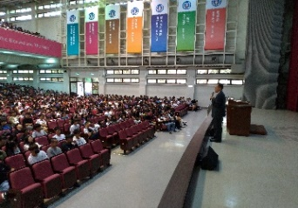
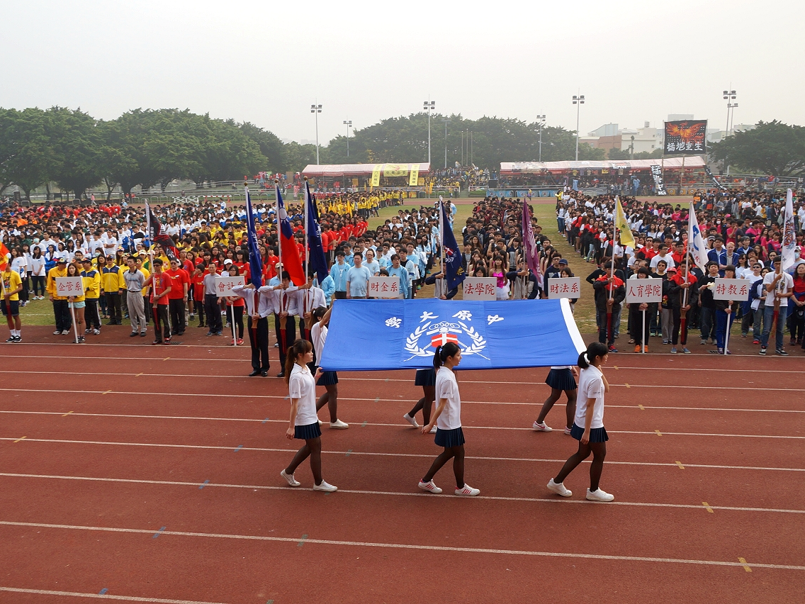
114-1重大集會公告
集會名稱 | 集合地點 | 備註
70屆運動大會 | 10月18日 | 無故未到，將依未到重大集會辦理。
電資學院院週會 | 10月8日 11:10至12:00/中 正 樓
系主任時間 | 大數據學士班: 11月19日 11:10-12:00 /金榮講堂 資工系: 10月29日 11:10-12:00/智信樓
Admonish

Slide 3
中原大學學生請假注意事項
1.務必事先完成學生線上系統-I-TOUCH請假
(操作上有不懂可詢問導生學長、姐)
2.務必有相關證明，無證明無法核假。
3.3日內親持證明至軍訓室完成，計算方式?
沒有用LINE、電話完成請假、請假掛單也無法核假。
4.核假時間:
星期一至星期五0830-1200、1330-1700時

Slide 4
中原大學學生請假注意事項
5.假單逾期
軍訓室的請假系統是無法看到，也無法核假。
6.如教官不在辦公室
(1)請將佐證資料夾於記事本內頁 (2)完整留言，以利教官後續准假。
(3)隔日務必自行確認請假系統是否核假。
7.電聯方式:03-2651415

Slide 5
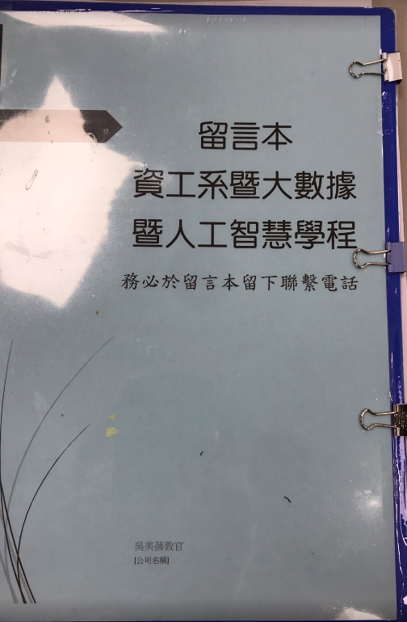
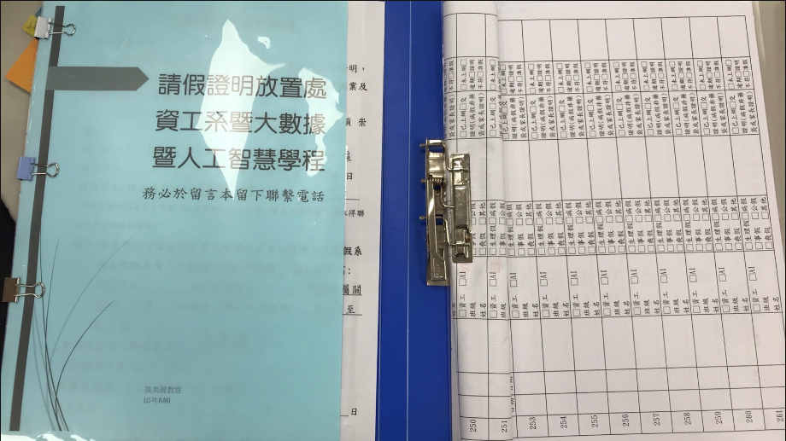
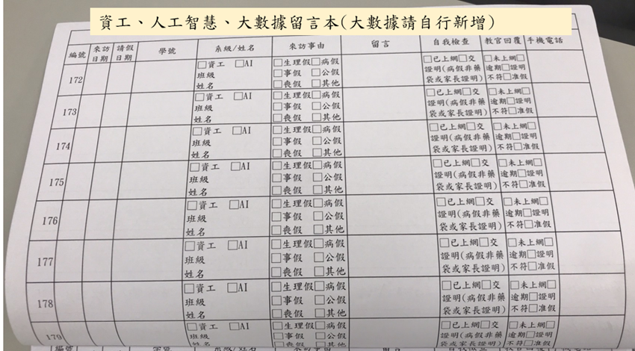
留言本
留言本
證明放置處
留言務必詳實

Slide 6
中原大學請假假別
請假
一般假:共計7種選項
考試假:共計5種選項
產假:1種
請假期間只要有「考試」， 務必填寫「考試假」
1.事假
2.病假
3.公假
4.喪假
5.生產假
6.生理假
7.心理假
1.事假
2.病假
3.公假
4.喪假
5.生產假
生產假
6.生理假
7.心理假
遇到考試轉置成「考試假」中「病假」

Slide 7
中原大學考試假定義
依據：112-1學期學生事務
會議修訂
包括校內課堂小考、期中、期末、畢業考等各種考試。

Slide 8
中原大學學生請假注意事項
病假
1-2日證明為診所收據，衛保組處方籤僅能請當日病假；連續3日需診斷書。
事假
必須事前完成請假系統申請。
如有考試，就得自行列印程序單，且假別為「考試假-病假」。
4日(含)以上:醫院診斷證明書+「請假程序單」(系統自行列印)進行程序蓋章。
事由需明確例如：探望照顧祖父母、協助搬家、家裡淹水等，不要只寫「家有要事」；另出國須有電子機票影本、及「學生請假家長證明書」
檢附「學生請假家長證明書」由家長親自簽名。
未就醫，僅在家中休養檢附「學生請假家長證明書」，假別為事假。
依據中原大學學生獎懲辦法第十條第十七款：
在校內為竊盜、侵占、詐欺、贓物、恐嚇、妨害名譽或偽、變造文書之犯罪行為，經學校有關單位調查事證明確者，應予記大過。

Slide 9
中原大學學生請假注意事項
生理假1日(兩次距離25日以上):
必須當日上網請假，不須任何證明文件，系統直接核假，無須至軍訓室。
心理假
必須當日上網請假，不須任何證明文件。
1日以上生理假，須附就醫證明。
系統主動核准後，教官無權責修改，送出前務必確認日期；如有考試就得自行列印「請假程序單」，且假別為「考試假中-病假」。
心理假每學期至多3日，請滿3日，將通知導師優先關懷，必要時則由導師轉介至諮商中心。
超過3日（不含)需檢附就醫證明。
若有考試須自行列印程序單，且假別為「考試假-病假」，

Slide 10
中原大學學生請假相關證明
旅遊→出國旅遊→機票及「學生請假家長證明書」、 國內旅遊→家長證明.
事假相關證明
各種考試→准考證或通知影本(如機車、汽車駕照考試：考試證明)
參加比賽→事假→比賽通知或公函。
社團活動→事假(非公假) →線上活動計畫書。
「學生請假家長證明書」
公假必須符合學校所定義的規範(如后陳述)。
公假
如有經費補助，線上請假系統時需勾選「經費申請」選項，再列印「請假程序單」後，讓「計畫主持人」及「計畫單位主管」簽名及附上教授同意書、及會議流程後送軍訓室。

Slide 11
中原大學學生請假注意事項
喪假-訃聞-可先致電03-2651415
上網請假，並依公告規定日期事前持相關證明(屆時系教官會通知請假日期)完成核假。
重大集會、院週會、系主任時間
上網請假，並依公告規定日期事前持相關證明(屆時系教官會通知請假日期)完成核假。
重大集會、院週會、系主任時間

Slide 12
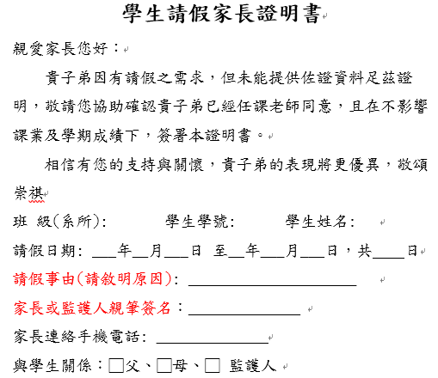
學生請假家長證明書-範例

Slide 13
中原大學公假定義
因公請假須依照規定辦理手續(檢附公差派遣同意及相關文件)
(1)代表國家參加比賽或活動者。
(2)經選派代表學校參加校外或校際正式活動或比賽者。
(3)經選派出席學校各級會議者。
(4)有關兵役事項，及其他有關政府規定必須應召者。
(5)支援學校各項事務活動，經一級單位認可者。
(6)因原住民族身分辦理歲時祭儀請假者。

Slide 14
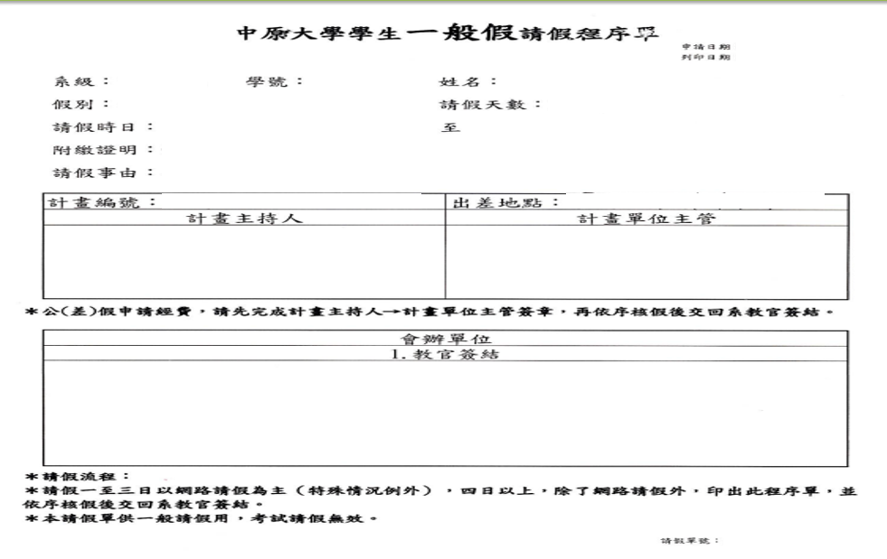

公差假請假程序單範例-3日(不含)以上列印 (請假系統自行列印)
知道計畫編號後填寫
知道出差地點後填寫
1
2
3
依照此流程跑單，將指導教授同意書等證明
依序裝訂於請假程序單後。

Slide 15
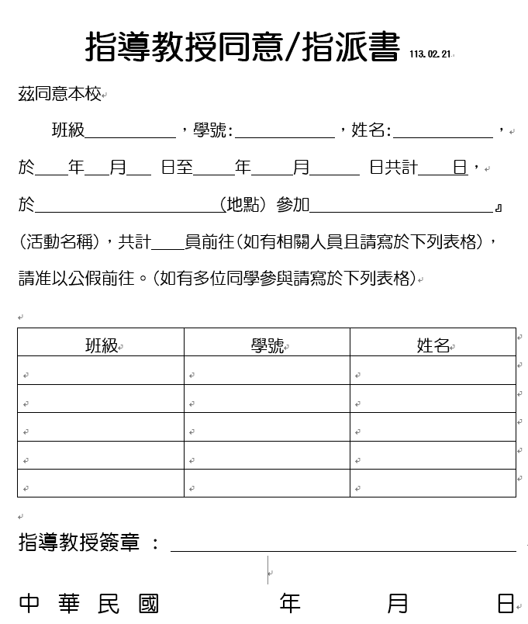
公差假-指導教授同意書/指派書

Slide 16
中原大學學生請假注意事項-核假方式
核假方式
系統
直接核假
1日生理假
3日內親持證明 (假單)至軍訓室
1.除左列狀況外
2.特殊狀況
1日心理假
上述兩種假，遇到考試時，必須轉置成病假，附證明，系統不會核假。

Slide 17
中原大學學生請假注意事項-請假程序單
I-Touch 請假系統自行列印
請假程序單
核假方式
無須請假程序單
1-3日請假，持 證明至軍訓室核假
必須有請假程序單
4日(含) 以上
請假期間有考試
依程序單完成請假
教官查驗證明及程序單→導師→系主任→生輔組長→ (病假增加衛保組) →學務長批核→系教官系統核假。

Slide 18
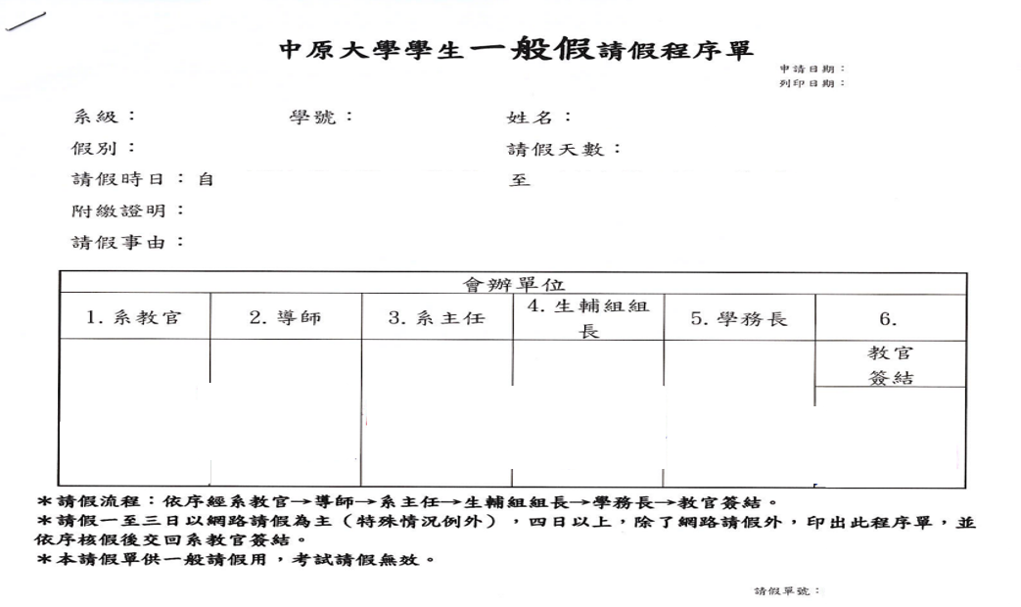


請假程序單範例-3日(不含)以上列印 (請假系統自行列印)
依照此流程跑單，將相關證明裝訂於請假程序單後。

Slide 19
